Slide 1
CURSO DE
CONSEJERÍA BÍBLICA
Pastor Moisés Peinado

Slide 2
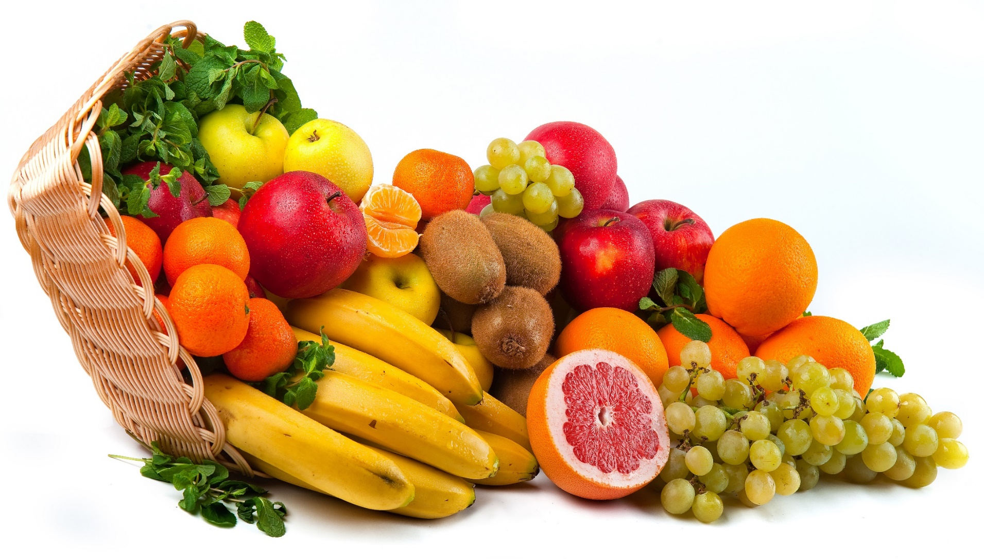
TERCERA PARTE
¿Cuáles son los resultados de un
CAMBIO PROFUNDO?

Slide 4
Todos tenemos
la inclinación de buscar a Dios para intentar ser aceptados por él,
para sentirnos bien
con nosotros mismos
o probar nuestro valor.

Slide 5
¿Me estoy acercando a Dios como resultado de que soy amado por Dios o me estoy acercando a Dios para ser amado por él?

Slide 6
¿Estás contento
cuando buscas a Dios
o estás contento cuando percibes
su amor por ti?

Slide 7
Los medios
que Dios usa
para cambiarme

Slide 8
LAS DISCIPLINAS ESPIRITUALES
La Meditación // La oración
La lectura de la Biblia y libros cristianos
El ayuno // Escuchar predicaciones
La confesión // el evangelismo
El retiro // el servicio
La adoración // La memorización
El diario personal // El discipulado

Slide 9
www.iebcadiz.com

Slide 10
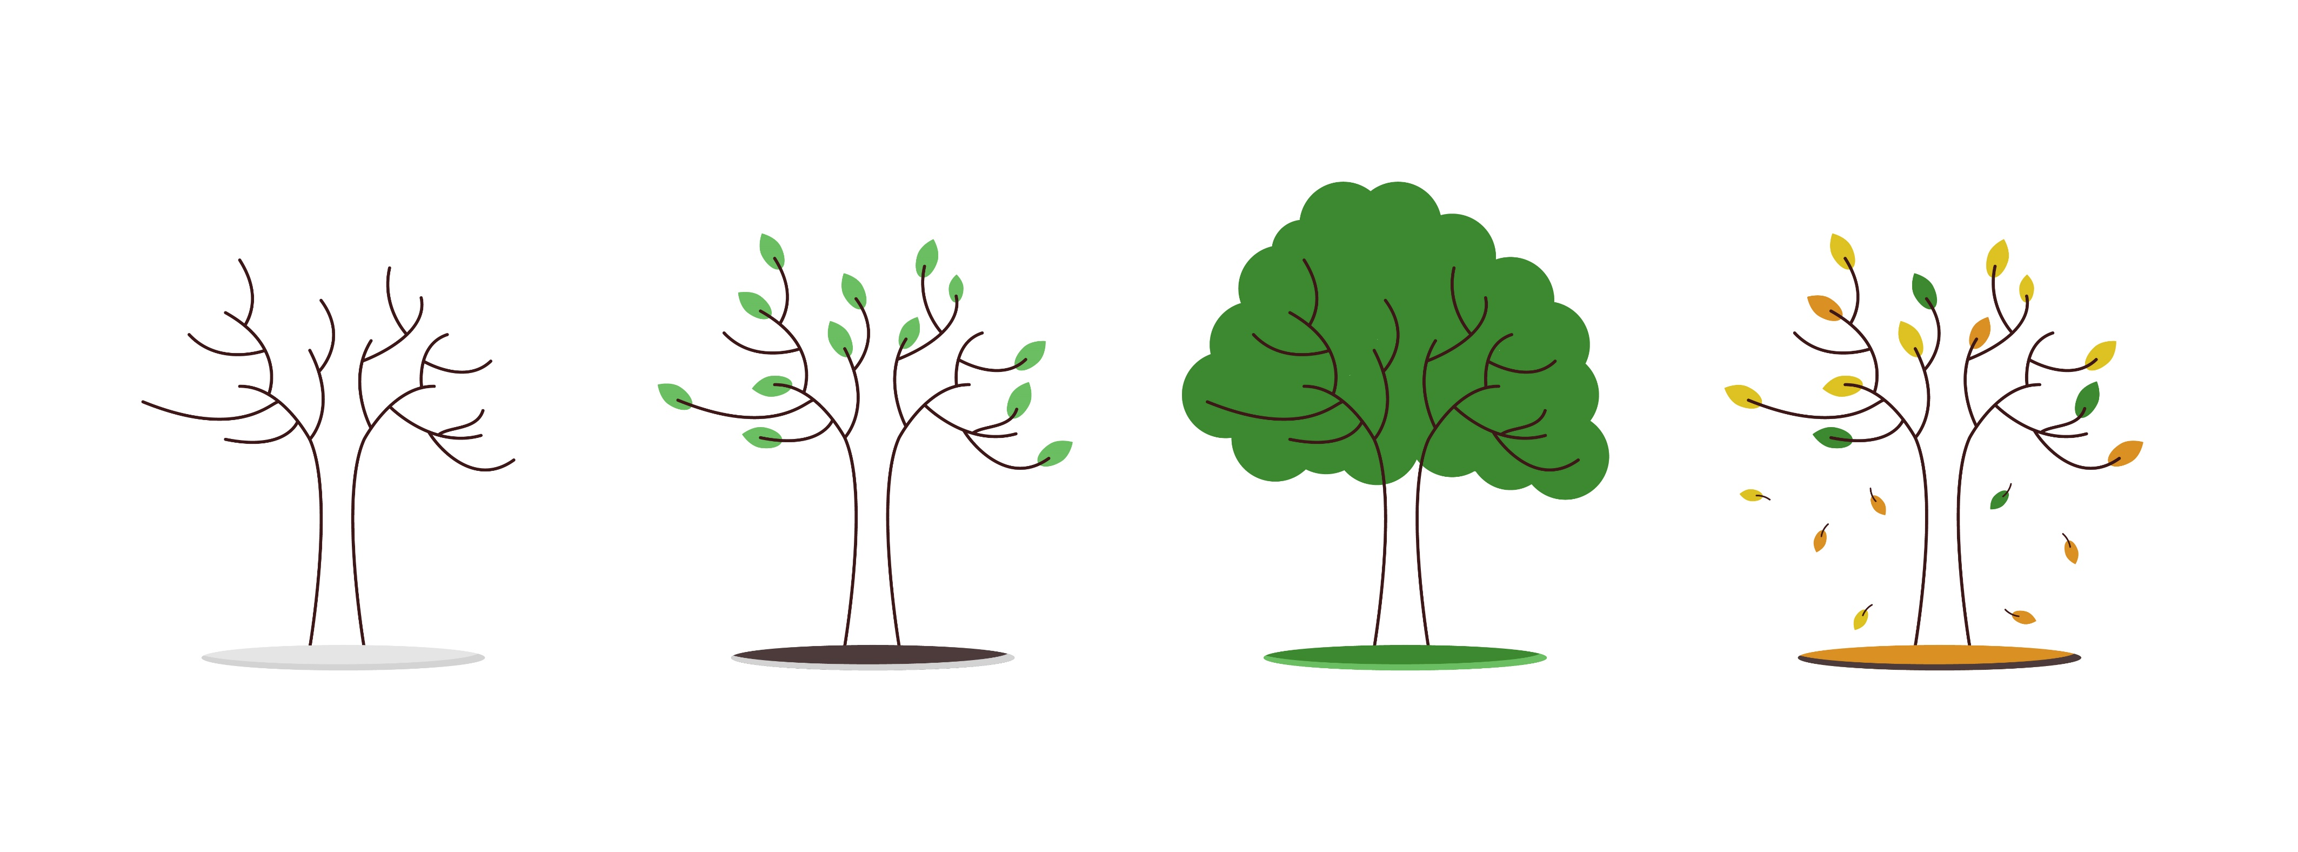
Nadie cambia por causa
de las disciplinas espirituales,
pero nadie cambia sin hacer uso de ellas.

Slide 11
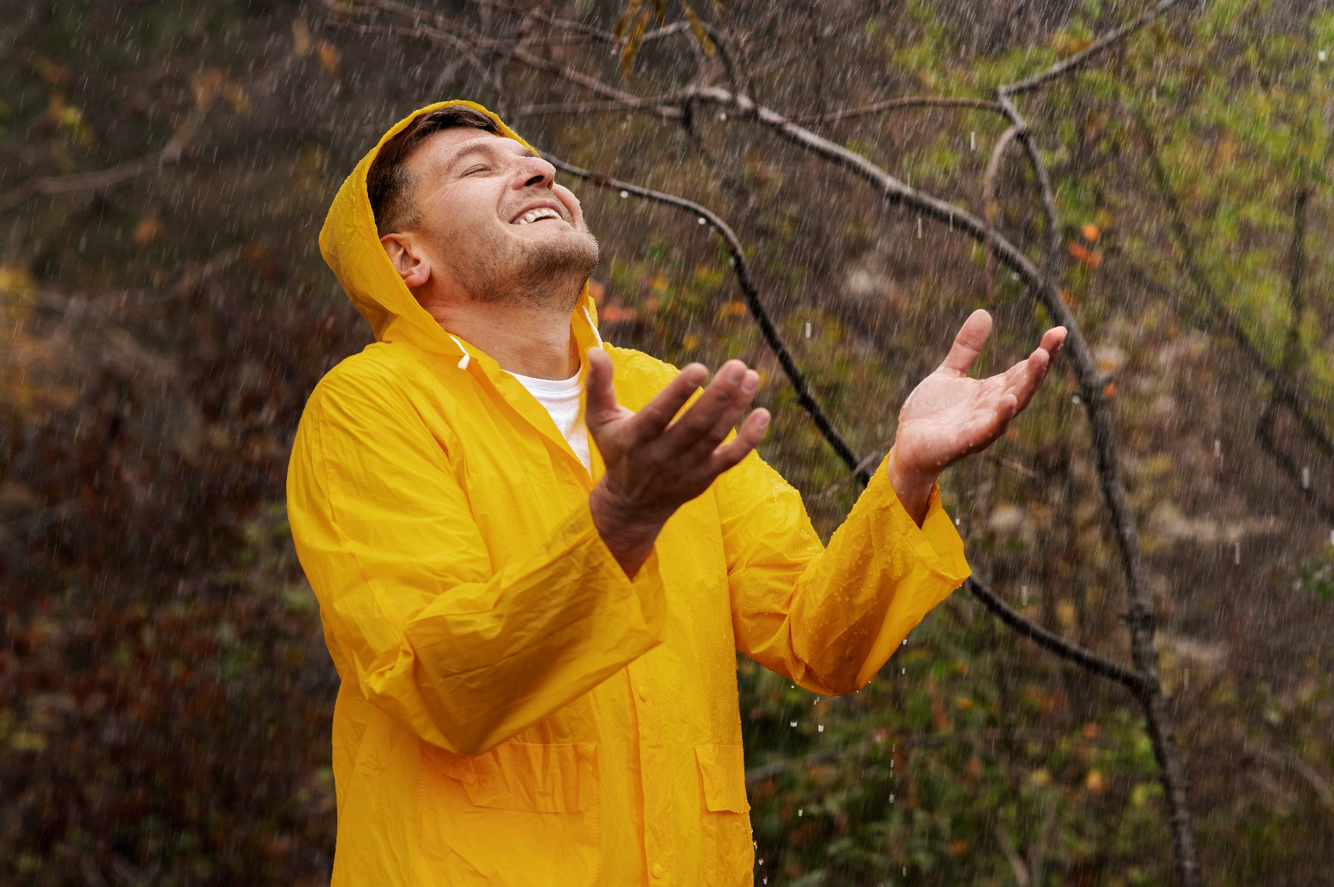
¡TU ERES RESPONSABLE POR CAMBIAR!
Sí, tú no puedes cambiar lo que amas, pero tú sí puedes exponer tu corazón
a Aquel que puede hacerlo.

Slide 12
«Las disciplinas
son el medio que Dios utiliza para recuperar, renovar
y aumentar
el gozo y el aprecio de
CRISTO»

Slide 13
Mi deber más importante es PROTEGER MI CORAZÓN
de todo aquello que pueda mitigar mi apetito por Dios
y EXPONER MI CORAZÓN
a todo aquello que pueda aumentar mi hambre por él.

Slide 14
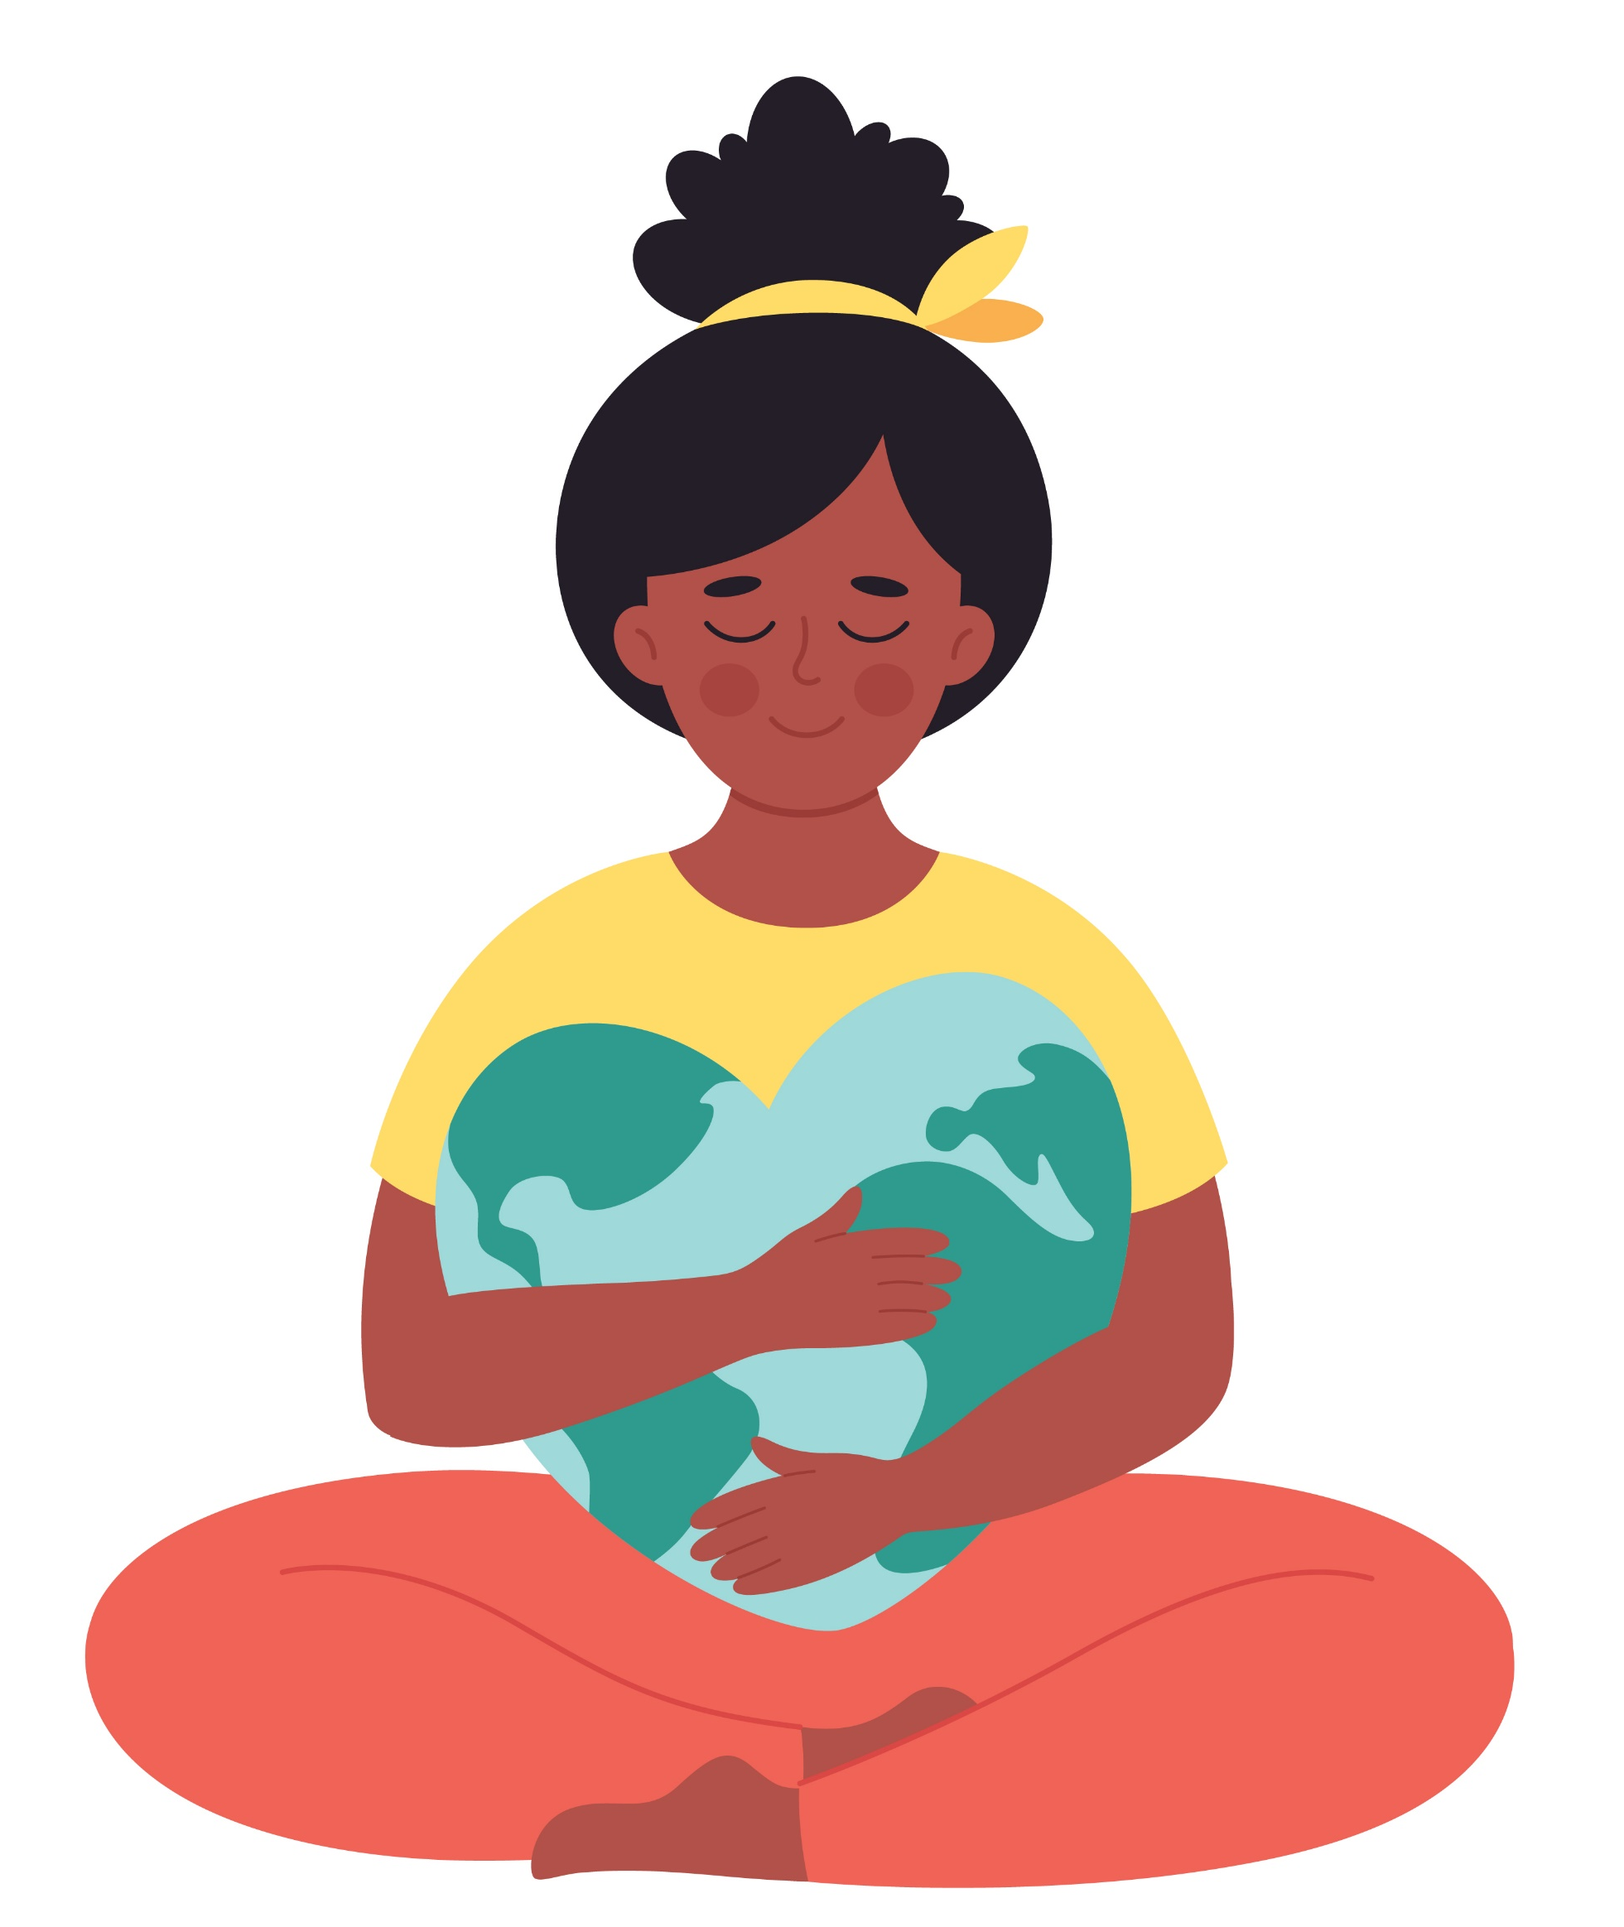
Protegiendo
EL CORAZÓN

Slide 18
Necesito desarrollar nuevos hábitos

Slide 19
Tus hábitos no te pueden cambiar,
pero sí te exponen a Aquel que puede cambiarte.

Slide 20
¿Cómo hago para arruinar mi apetito por Dios?
Manteniendo hábitos
que me alejan de él.
¿Cómo hago para aumentar mi hambre por Dios?
Desarrollando hábitos
que me acerquen a él.

Slide 28
www.iebcadiz.com

Slide 33
www.iebcadiz.com

Slide 36
REFLEXIÓN EN GRUPOS PEQUEÑOS
¿Qué es lo más útil que podrías utilizar de este capítulo para la consejería?
En la lista de las 15 disciplinas marca las 5 que más sueles realizar y las 5 que más te cuestan poner en práctica. (Cuenta los beneficios que las disciplinas ofrecen a tu vida y explica porque otras te cuestan tanto practicarlas)
¿Qué cosas crees que tienes que cortar para proteger la salud espiritual de tu corazón?
(Piensa en diferentes cosas que te afectan personalmente)
4. ¿Qué piensas sobre la responsabilidad que tenemos para cambiar?
(Medita sobre la ilustración de la lluvia y del bronceado)
5. ¿Qué hábitos crees que podrías comenzar a trabajar para obtener cambios profundos en tu vida?

